Slide 1

CHÀO MỪNG CÁC EM
ĐẾN VỚI TIẾT HỌC HÔM NAY

Slide 2

Văn bản 2
THIÊN NHIÊN VÀ HỒN NGƯỜI LÚC SANG THU
-Vũ Nho-

Slide 3

Xin mời các em cùng theo dõi và bộc lộ suy nghĩ của mình về video sau

Slide 4
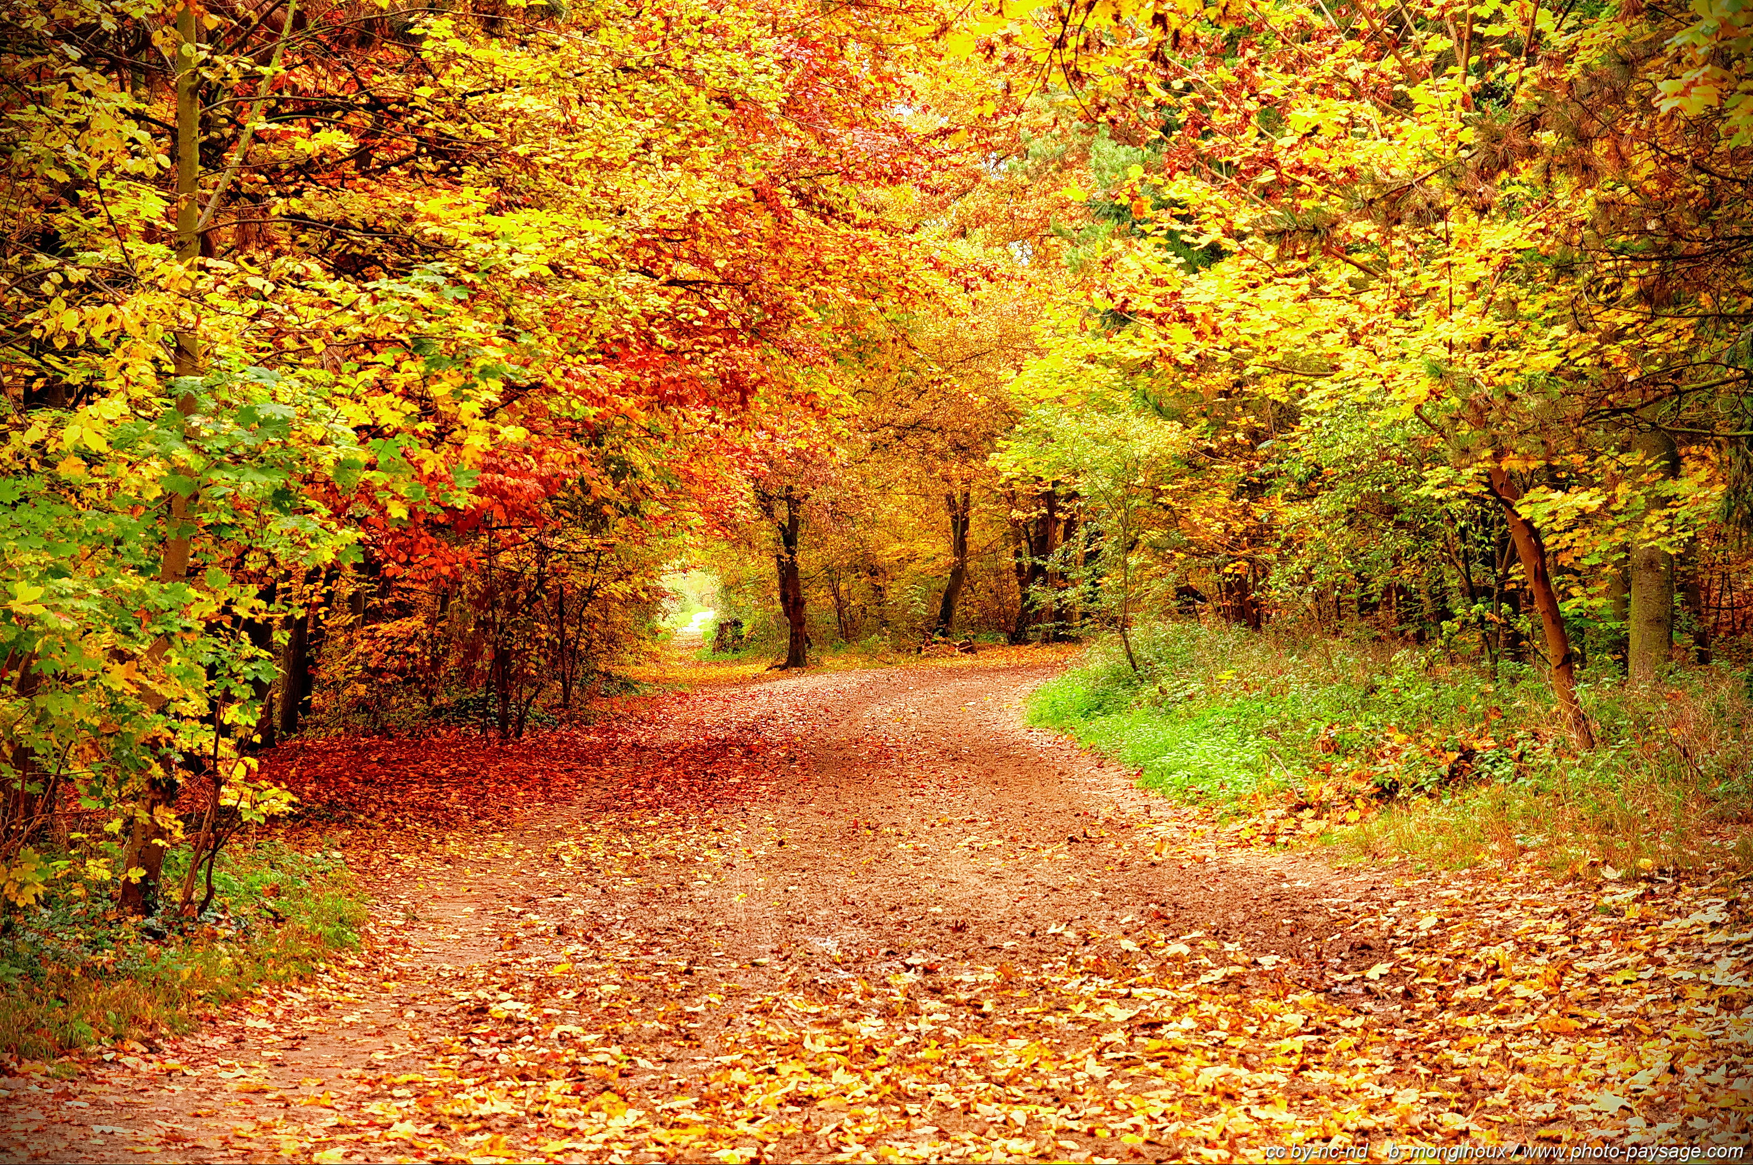
Trải nghiệm cùng văn bản
1. Hệ thống luận điểm, lí lẽ, bằng chứng của văn bản
Luận điểm | Lí lẽ | Bằng chứng
Luận điểm 1: Cảm nhận tinh tế về những tín hiệu giao mùa | 1.1. Những tín hiệu giao mùa. 1.2. Những cảm nhận tinh tế của tác giả ở thời khác giao mùa. | - Hương ổi, gió se, sương chùng chình qua ngõ. - Hình như thu đã về. - Cảm nhận hương ổi, nhận ra gió se, nhìn thấy sương chùng chình qua ngõ,….
Luận điểm 2: Bức tranh thiên nhiên lúc giao mùa | 2.1. Sự chuyển biến của thiên nhiên rộng lớn. 2.2. Hình ảnh đặc sắc của thời điểm giao mùa | - Sông được lúc dềnh dàng/ Chim bắt đầu vội vã - Có đám mây mùa hạ/ Vắt nửa mình sang thu.
Luận điểm 3: Những suy tư và chiêm nghiệm của tác giả | 3.1. Những suy tư của tác giả về mùa thu. 3.2. Những suy tư về hồn người lúc sang thu. | Vẫn còn bao nhiêu nắng/ Đã vơi dần cơn mua/ Sấm cũng bớt bất ngờ/ Trên hàng cây đứng tuổi.

Slide 5
2. Luận đề của văn bản
- Luận đề: sự chuyển biến của thiên nhiên và hồn người ở thời điểm sang thu.
- Cơ sở xác định: luận đề được thể hiện qua ba luận điểm: những tín hiệu giao mùa trong cảm nhận tinh tế của tác giả, bức tranh thiên nhiên lúc giao mùa và những suy tư, chiêm nghiệm của tác giả. Ba luận điểm này được làm sáng tỏ bởi các lí lẽ và bằng chứng như đã phân tích.

Slide 6
3. Mối liên hệ giữa luận đề, luận điểm, lí lẽ và bằng chứng của văn bản
Đối với văn bản nghị luận, luận điểm, lí lẽ và bằng chứng có vai trò làm sáng tỏ cho luận đề. Hay nói cách khác, luận đề trong văn bản nghị luận được thể hiện thông qua hệ thống luận điểm, lí lẽ và bằng chứng.

Slide 7
Luyện tập
Viết đoạn văn (7-9 câu) trình bày cảm nhận của mình về vẻ đẹp của thiên nhiên lúc giao mùa.

